Slide 1


Learning from Simulated and Unsupervised Images through Adversarial Training
Ashish Shrivastava, Tomas Pfister, Oncel Tuzel, Joshua Susskind, Wenda Wang, Russell Webb
Apple Inc
CVPR 2017, Best Paper Award
Method of improving the quality of synthetic images
Summary
By Yohei Kawakami
2019/01/16

Slide 2
Learning from Simulated and Unsupervised Images through Adversarial Training
Ashish Shrivastava, Tomas Pfister, Oncel Tuzel, Joshua Susskind, Wenda Wang, Russell Webb
Apple Inc
https://arxiv.org/abs/1612.07828
1, Summary
2, What is the simGAN…??
3, Experiments, conclusion, and discussion
Method of improving the quality of synthetic images
Summary
By Yohei Kawakami
2019/01/16

Slide 3

Summary
Conclusion: simGANでは、教師学習のためのラベルを維持したまま、画像が生成できるため
深層学習のデータ量不足問題が改善する。
Problem>>Farmer Work>>
(問題)>>深層学習などで学習させるには大規模なデータが必要
>> 教師学習ラベル(注釈)がついた多量の実データセットを得ることは難しい。
(金と時間の問題)
>> CGをつくってデータ量を増やせばよい。
(先行研究)>> 先行研究モデルGANsを使った合成された画像は現実の画像とは異なり、思ったように性能が向上しない。
(SimGAN)>> SimGANは、RefinerがCGを本物らしくし、識別器が本物の画像か、あるいはrefineされた画像かを識別する。
>>精緻化されたアウトプットによって、ニューラルネットワークを深く訓練することにより、人間による注釈の努力
なしに、state-of-the-art(最新)な結果が出る。
What is this thesis for?
How to verified whether it is valid?
下記2点を同時に行うsimGANの提案。
1. CGを本物っぽくリファインする。
2. リファインされた画像かどうか識別する
実験①視線推定
視線推定の学習に使うデータセットは質が低い．
そこでSimGANでannotation付きデータを大量生成して学習させたところ，
sota達成。データセットに対するuser studyも行った．
50個の現実のデータと50個のSimGANによる生成データを
randomに提示してどちらが本物か答えさせたら正答率は51.7%だった．
実験②距離画像による手姿勢推定タスク
通常，現実の距離画像にはノイズが入っている．
そのノイズがシミュレータ画像にはないので，変換してノイズを再現．
Where is an important point
compared to previous researches?
simGANモデルは現実の画像を使って、Refjner(合成画像のリアリティを
強化するネットワーク)とDescriminater(成果を判定するネットワーク)の
二つのニューラルネットワークを対抗させることで、GANモデルよりも、
合成画像を改善する。
Is there discussions?
Where are the key points of
technology and method?
将来的には、各合成画像に対して複数の精細画像を生成するための「ノイズ分布
のモデル化」を検討し、単一画像ではなくビデオを調査する。
Which reserches should I read next?
下記の3点が、過去モデルGAN(*1)と技術的の相違点である。
①リファイナーへの入力はシミュレートされた人工画像
②敵対的損失(loss)に自己正則化(self-regularization)項を加える
③ピクセル単位で敵対的損失(adversarial loss)を求める
④過去のリファイナーの生成画像をバッチに混ぜる
UnityEyes[Wood et al.(2016)] : Simulater
Autoencoder[Zhang et al.(2015)]
MPIIGaze Dataset[Zhang et al.(2015)]
*1 Generative Adversarial Nets [Goodfellow et al.(2014)] : GANs
CG2Real[Johnson et al.(2011)]

Slide 4
What is
the simGAN…??

Slide 5
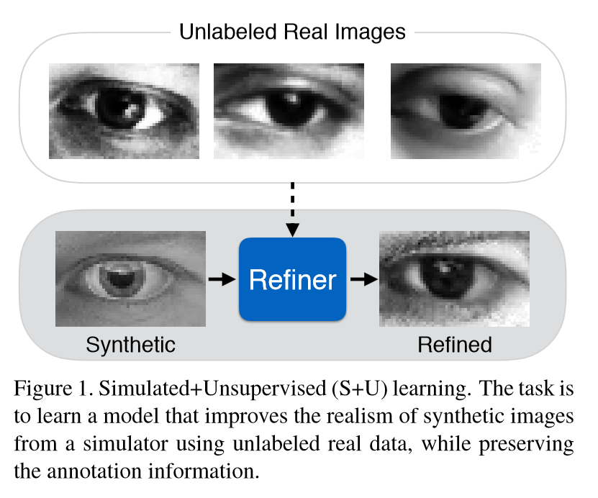
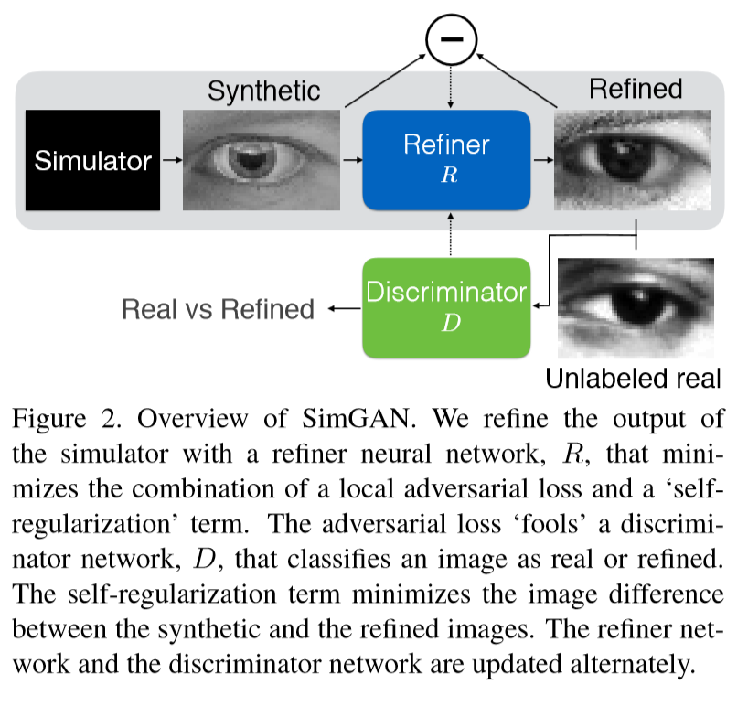
What is the simGAN…??:
深層学習における画像データとsimGANモデルの構造
Figure 1) 導入
(問題)
深層学習などで学習させるには大規模なデータが必要
>> 教師学習ラベル(注釈)がついた多量の実データセットを得ることは難しい。
(金と時間の問題)
>> CGをつくってデータ量を増やせばよい。
(先行研究)
>> 先行研究モデルGANsを使った合成された画像は現実の画像とは異なり、思ったように性能が向上しない。
Figure 2) simGANの構造
1, シミュレータ(Simulator)で合成した画像（Synthetic）をリファイナーネットワーク
(Refiner) に入力して本物らしい画像（Refiened)を生成する。
2, 識別器(Discriminator)にはrefineした画像（Refiened）と本物の画像（Unlabeled real）とで 作ったミニバッチを入力し、識別させる。
3, Discriminatorではピクセルごとに交差エントロピーを求め学習させる
4, RefinerはGAN誤差と自己正則化項とで敵対的損失(loss)を求め、学習させる。

Slide 6
What is the simGAN…??:
比較：先行研究モデルGAN(敵対的生成ネットワーク)とは…？
Sample
R
I
F
I
N
E
R
Real world
Images
Discriminator
Real
Loss
Generator
Sample
Fake
Latest
Random
variable
Generative Adversarial Nets [Goodfellow et al.(2014)]
Rf ) GAN(敵対的生成ネットワーク)
偽札を作る偽造者と、見破る警察のような関係。偽造者は、本物と見間違える巧妙な偽造紙幣を作ること（Generator:生成器）、警察は極めて本物に見える偽造紙幣と本物の紙幣を見分ける能力を獲得すること（Discriminator:識別器）を目指す。警察は本物と偽造紙幣を見分けられるように学習、偽造者は巧妙に偽造紙幣を作るというイタチゴッコを繰り返す。
・ このように、Generator（生成器）とDiscriminator（識別器）の両者を繰り返し競わせて学習する仕組みを取り入れたのがGANの特徴

Slide 7
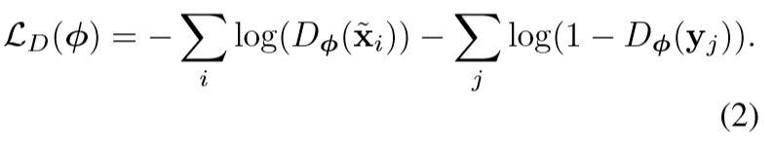
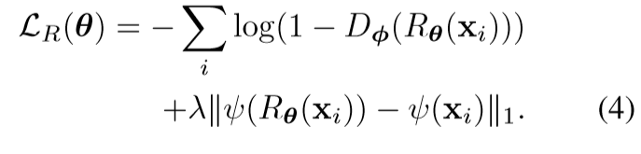
What is the simGAN…??:
simGANとGANとの相違点①: 敵対的損失の計算式
Formula 2)識別器(Discriminator)の敵対的損失の計算式
・ x̃ iはrefineされた画像、yjはCGで生成していない本物の画像
・ 識別器のlossは通常のGANと同様だが、交差エントロピーはピクセル単位で求め、
それを合計する。
・ Dのパラメータ𝜙は,ミニバッチごとにSGDで更新する(確率的勾配降下法)
VS
Formula 4)リファイナーネットワークの敵対的損失の計算式
・ １項目はGANのGeneratorと同様の誤差
・ ２項目は自己正則化項を導入(L1ノルム) →注釈情報を保持するため
・ 通常のGANは、それっぽい画像であればどのようなものでも生成すればいいが、
simGANはラベルに沿った画像を生成する必要
・ 例えば、視線推定で利用する目の画像セットを考えると、右向き、左向き、
正面向きなどのラベルに対して、その画像が存在する。右向きの合成画像を
リファイナーに入れて左向きの画像が出てくると困る。
よってなんらかの制約が必要となる。これを自己正則化項で実現
・ まず、合成された画像に対しニューラルネットワーク等で特徴空間へ変換
・ 一方で、精緻化された画像も特徴空間へ変換
・ この両者のL1ノルムをピクセル単位で求める

Slide 8
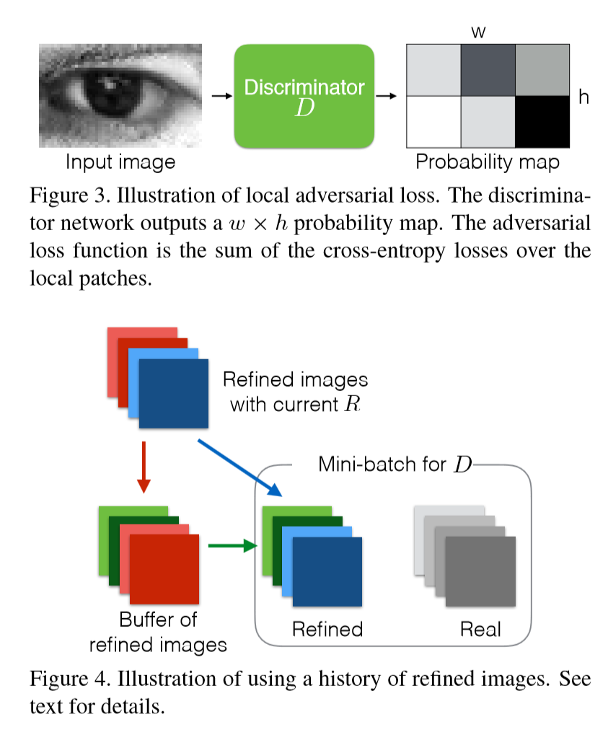
What is the simGAN…??:
simGANとGANとの相違点②: 領域単位の分解と過去画像からの学習
Figure 3) 局所的敵対的損失(local adversarial loss)
・ 学習時に識別器へ入力画像をすべて入れるのではなく、ある領域単位に分割する
・ 各パッチで,現実データである確率を求め,
損失関数では全領域分の交差エントロピー損失の和を求める
Figure 4) 過去の精緻化された画像による識別器の学習
・ 学習されているリファイナーから得られる精緻化された画像だけでミニバッチを形成すると、
損失が発散するなどの問題が発生する
・ 学習を安定させるため、下図のように過去に精緻化された画像を溜め込み、これを含めた
ミニバッチを形成する
(1)バッファBの内のb /2枚 と,現在のR精製b /2枚で バッチ作成
(2)イテレーション中にバッファ B中のb /2枚を現在のR精製 b /2枚を交換。バッファが更新

Slide 9
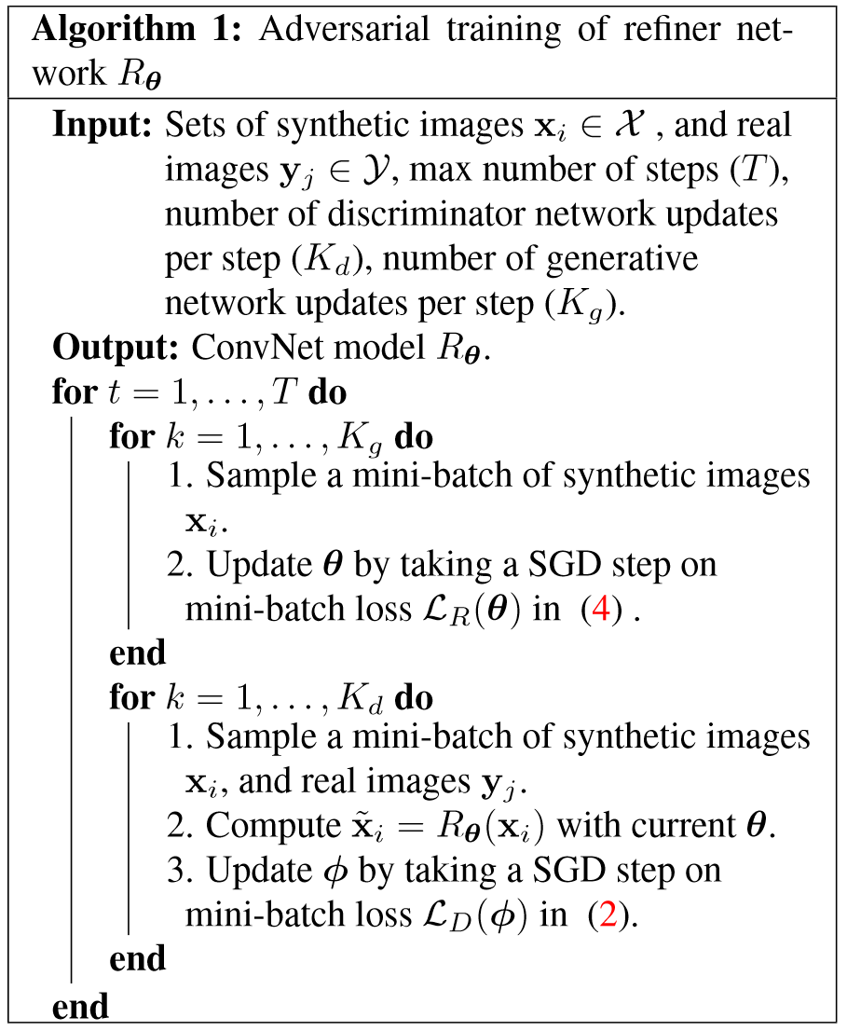
What is the simGAN…??:
おまけ：simGANのトレーニング手順
Algorithm 1) リファイナーネットワークRθの敵対的トレーニング
[計算の構造]
・リファイナーの重みを更新する
→識別器の重みを更新する
・片方を固定して、もう片方の重みを更新する。
-----------------------------------------------------------------------------------------------------------
[計算の構造]
Input: 人工画像xi∈Xと現実画像yj∈yのセット、最大ステップ数(T), ステップごとの識別器
ネットワーク更新数(Kd),1ステップあたりの生成ネットワークの更新回数(Kg)
Output: 畳み込みニューラルネットワーク Rθ
For t = 1,…..,T do
for k =1, … ,Kg do
1. 人工画像Xi のミニバッチをサンプルする
2. (4)式のミニバッチ損失関数に対し、確率的勾配降下法(SGD)を用いてθを更新する。
end
for k =1, … , Kd do
1. 人工画像X iと現実画像yjのミニバッチをサンプルする。
2. 現在のθでx = Rθ(xi)を計算する
3.(2)式のミニバッチ損失関数に対し確率的勾配降下法(SGD)を用いて、Φを更新する。
end
end

Slide 10
Two Experiments,
Conclusion,
Discussion

Slide 11
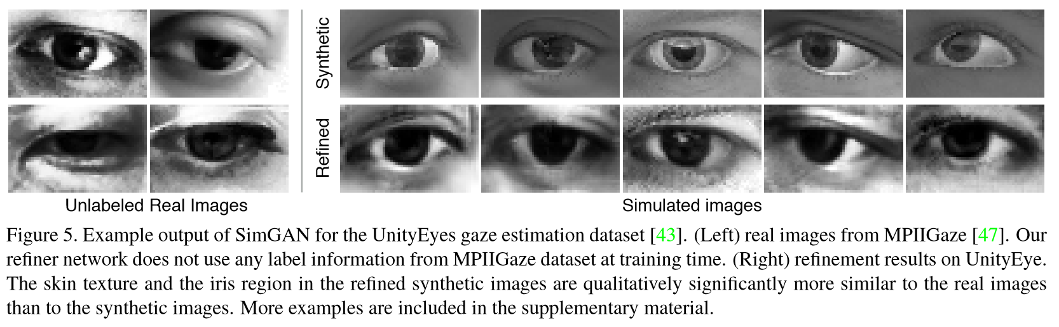
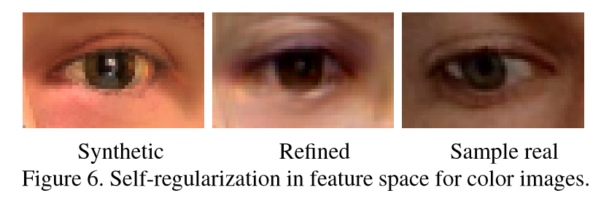
Experiments1:
実験①［視線推定］
・以下データセットに対してSimGANを使用し,評価
MPIIGaze dataset [Zhang (2015)]
UnityEyes[Wood (2016)]
・人工画像をRefineするSimGANのネットワークと目の
視線方向を出力する視線推定ネットワークで実験
・MPIIGazeデータセットのラベルは未使用
・Refiner 入力データサイズ (55 x 32)
結果
最先端(state-of-the-art)の性能を達成した。
[白黒画像]
左側が本物の画像、右側上段が合成された画像。
右側下段が精緻化された画像
・Refineしたとき視線方向が保持
・ノイズ,皮膚テクスチャ,虹彩がより現実画像に近い
・ 無機的で過度に鮮明な合成画像が精緻化されることにより、
肌の質感や自然なノイズを得ている。また瞳の虹彩もそれ
っぽくなっている
［カラー画像］
・特徴空間の自己正則化
・下図の左から順に、人工、精製、現実
・カラー画像における精製画像
→ 人工画像と現実画像の分布には、明らかな差がみられた

Slide 12
Experiments1:
実験①［視線推定］
・以下データセットに対してSimGANを使用し,評価
MPIIGaze dataset [Zhang (2015)]
UnityEyes[Wood (2016)]
・人工画像をRefineするSimGANのネットワークと目の
視線方向を出力する視線推定ネットワークで実験
・MPIIGazeデータセットのラベルは未使用
・Refiner 入力データサイズ (55 x 32)
結果
最先端(state-of-the-art)の性能を達成した。
［ビジュアルチューリングテスト(Visual Turing Test)］
1, 画像を「現実(real)画像」か「精製(refined)画像」か分類させる実験
・被験者10名 現実画像50枚 精製画像50枚 計100枚の画像セットを
1枚ずつ{現実,人工}でラベル付け
→1000回試行
Accuracy = 0.517 (p=0.148)
→人間は51.7%しか現実画像と精製画像を区別できなかった
2, 画像を「現実画像」か「人口画像」かを分類させる実験
・それに対して,現実画像10枚、人工画像10枚を被験者数10人について実験
→200回試行
・Accuracy = 0.81 (p≤ 108)
→ 人間は、81.0%現実画像と人工画像を区別した

Slide 13
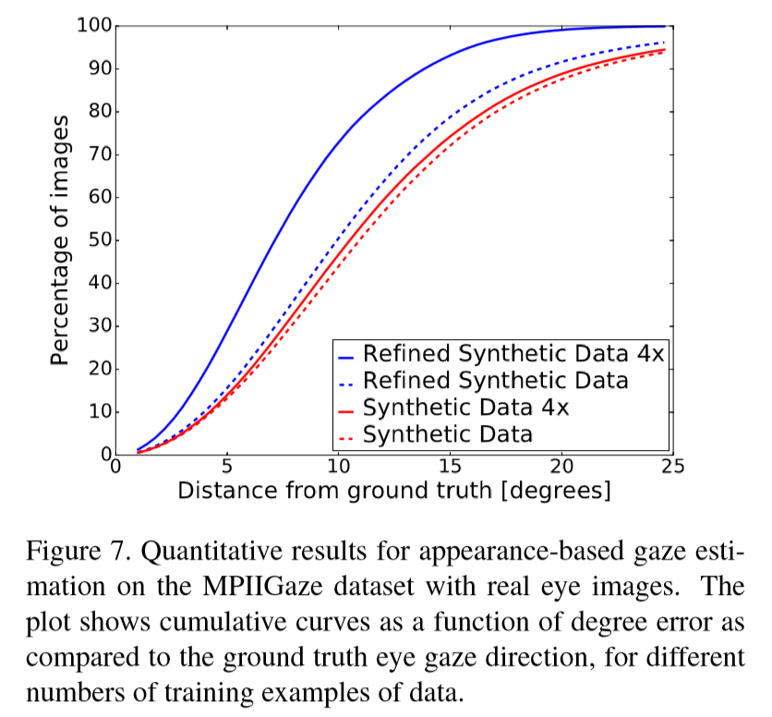
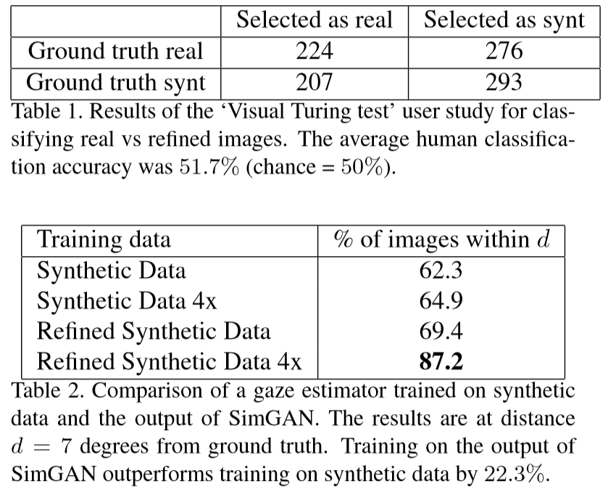
Experiments1:
実験①［視線推定］
・以下データセットに対してSimGANを使用し,評価
MPIIGaze dataset [Zhang (2015)]
UnityEyes[Wood (2016)]
・人工画像をRefineするSimGANのネットワークと目の
視線方向を出力する視線推定ネットワークで実験
・MPIIGazeデータセットのラベルは未使用
・Refiner 入力データサイズ (55 x 32)
結果
最先端(state-of-the-art)の性能を達成した。
(データセットを増やせば大きな改善をみせる)

Slide 14
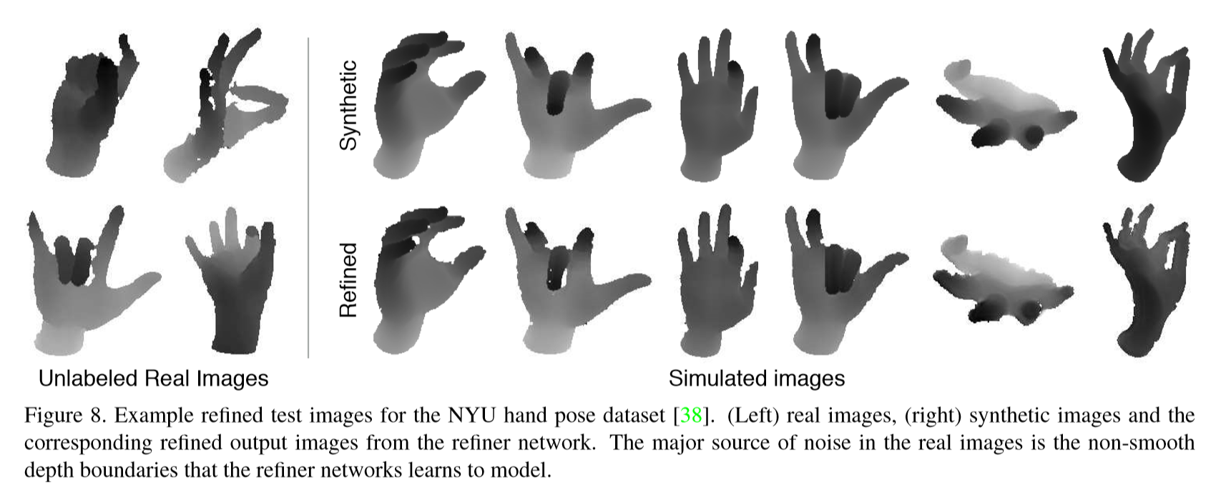
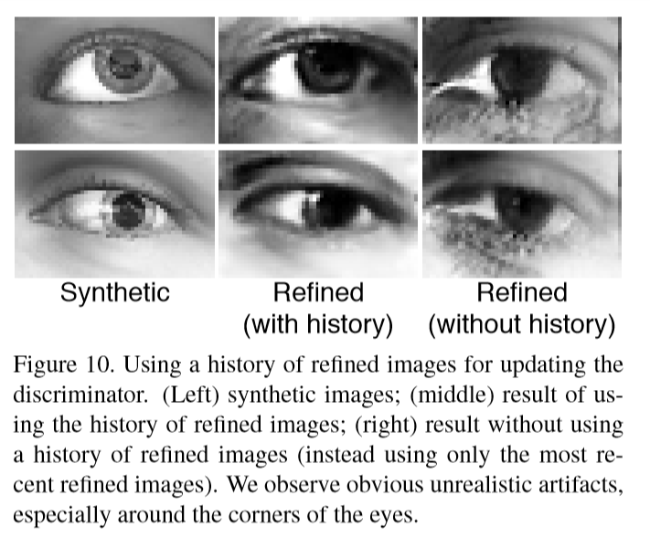
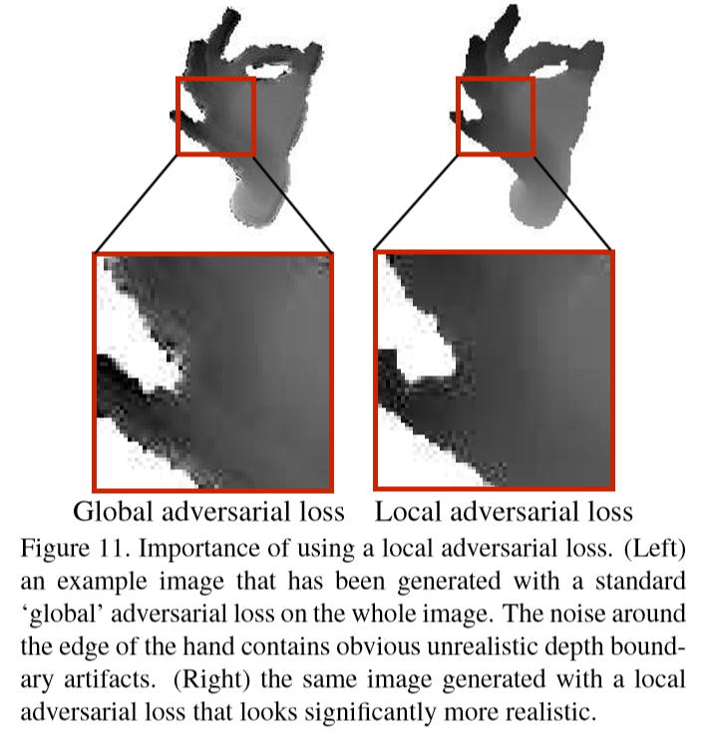
Experiments2:
実験②［手の姿勢推定］
・NYU hand poseトレーニングセット
Stacked Hourglass Net[Yangら,2016]
と似たCNNを学習→14の手関節を学習
・NYU hand poseテストセットで評価
結果
最先端(state-of-the-art)の性能を達成した。
Figure 8, 10, 11) 距離のある画像にあるノイズを再現する
通常，現実の距離画像にはノイズが入っているが、シミュレータ
画像にはないので，変換してノイズを再現．

Slide 15
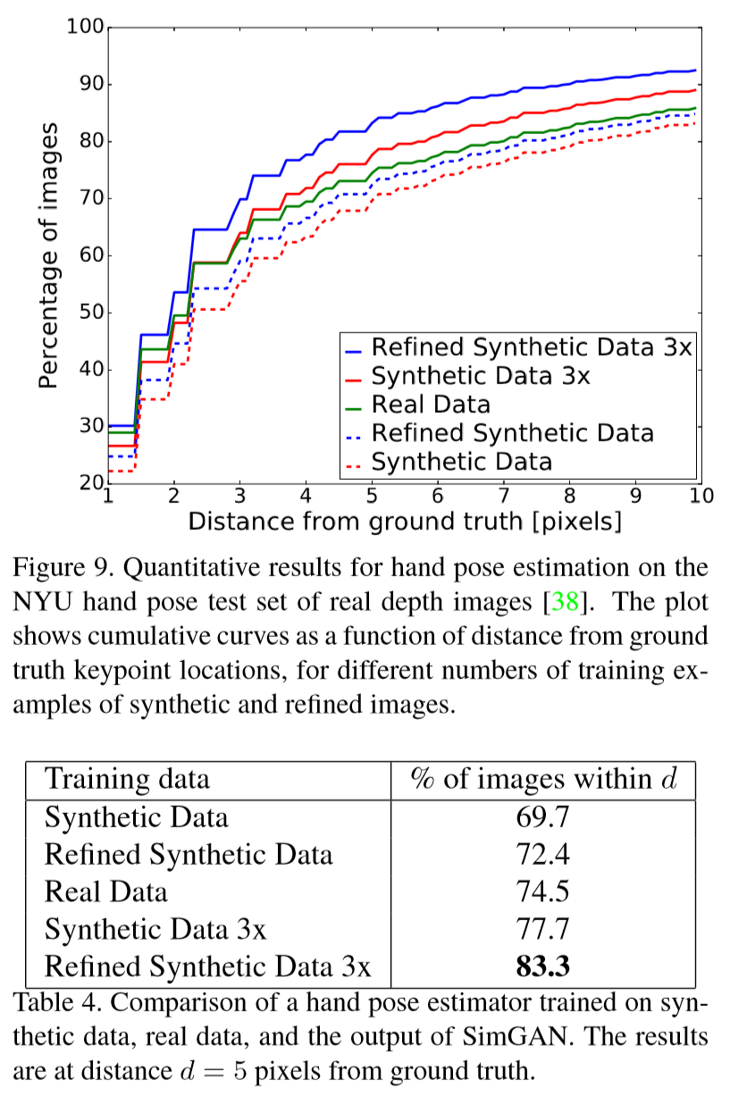
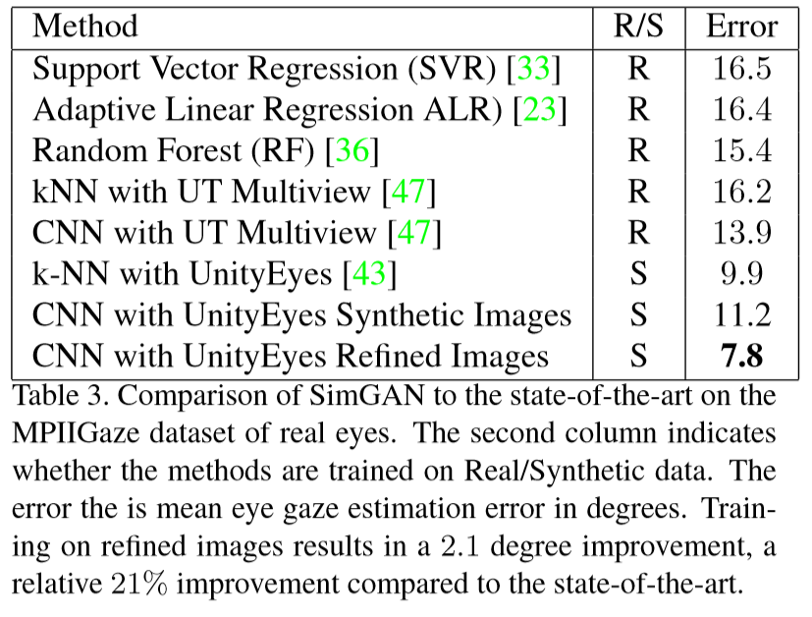
Experiments2:
実験②［手の姿勢推定］
・NYU hand poseトレーニングセット
Stacked Hourglass Net[Yangら,2016]
14の手関節を学習
・NYU hand poseテストセットで評価
結果
最先端(state-of-the-art)の性能を達成した。
(21%精度が向上した）

Slide 16
Summary
Conclusion: simGANでは、教師学習のためのラベルを維持したまま、画像が生成できるため
深層学習のデータ量不足問題が改善する。
Problem>>Farmer Work>>
(問題)>>深層学習などで学習させるには大規模なデータが必要
>> 教師学習ラベル(注釈)がついた多量の実データセットを得ることは難しい。
(金と時間の問題)
>> CGをつくってデータ量を増やせばよい。
(先行研究)>> 先行研究モデルGANsを使った合成された画像は現実の画像とは異なり、思ったように性能が向上しない。
(SimGAN)>> SimGANは、RefinerがCGを本物らしくし、識別器が本物の画像か、あるいはrefineされた画像かを識別する。
>>精緻化されたアウトプットによって、ニューラルネットワークを深く訓練することにより、人間による注釈の努力
なしに、state-of-the-art(最新)な結果が出る。
What is this thesis for?
How to verified whether it is valid?
下記2点を同時に行うsimGANの提案。
1. CGを本物っぽくリファインする。
2. リファインされた画像かどうか識別する
実験①視線推定
視線推定の学習に使うデータセットは質が低い．
そこでSimGANでannotation付きデータを大量生成して学習させたところ，
sota達成。データセットに対するuser studyも行った．
50個の現実のデータと50個のSimGANによる生成データを
randomに提示してどちらが本物か答えさせたら正答率は51.7%だった．
実験②距離画像による手姿勢推定タスク
通常，現実の距離画像にはノイズが入っている．
そのノイズがシミュレータ画像にはないので，変換してノイズを再現．
Where is an important point
compared to previous researches?
simGANモデルは現実の画像を使って、Refjner(合成画像のリアリティを
強化するネットワーク)とDescriminater(成果を判定するネットワーク)の
二つのニューラルネットワークを対抗させることで、GANモデルよりも、
合成画像を改善する。
Is there discussions?
Where are the key points of
technology and method?
将来的には、各合成画像に対して複数の精細画像を生成するための「ノイズ分布
のモデル化」を検討し、単一画像ではなくビデオを調査する。
Which reserches should I read next?
下記の3点が、過去モデルGAN(*1)と技術的の相違点である。
①リファイナーへの入力はシミュレートされた人工画像
②敵対的損失(loss)に自己正則化(self-regularization)項を加える
③ピクセル単位で敵対的損失(adversarial loss)を求める
④過去のリファイナーの生成画像をバッチに混ぜる
UnityEyes[Wood et al.(2016)] : Simulater
Autoencoder[Zhang et al.(2015)]
MPIIGaze Dataset[Zhang et al.(2015)]
*1 Generative Adversarial Nets [Goodfellow et al.(2014)] : GANs
CG2Real[Johnson et al.(2011)]

Slide 17
Learning from Simulated and Unsupervised Images through Adversarial Training
Ashish Shrivastava, Tomas Pfister, Oncel Tuzel, Joshua Susskind, Wenda Wang, Russell Webb
Apple Inc
CVPR 2017, Best Paper Award
Method of improving the quality of synthetic images
Summary
By Yohei Kawakami
2019/01/16

Slide 19
